Slide 1


DEPARTAMENTO DE CIENCIAS DE LA TIERRA Y DE LA CONSTRUCCIÓN
CARRERA DE INGENIERÍA CIVIL
TEMA:
“ANÁLISIS DE ACCIDENTABILIDAD, SEGURIDAD VEHICULAR Y PEATONAL EN LOS EJES VIALES PRINCIPALES DEL VALLE DE LOS CHILLOS; CANTONES QUITO Y RUMIÑAHUI EN EL EJE LONGITUDINAL DE LA AVENIDA GENERAL ENRÍQUEZ ENTRE LA AVENIDA ILALÓ Y EL MONUMENTO AL MAÍZ (EL CHOCLO)”
TRABAJO DE INTEGRACIÓN CURRICULAR PREVIO A LA OBTENCIÓN DEL TÍTULO DE INGENIERO CIVIL
AUTORES: ACOSTA VÁSQUEZ, MARCO ANTONIO
DIRECTOR : ING. ROMERO FLORES, PATRICIO EDUARDO, Mgs.
SANGOLQUÍ – 2021

Slide 2
Sumario
1 ASPECTOS GENERALES
2 PLANTEAMIENTO DEL PROBLEMA
3 OBJETIVOS
4 SEÑALÉTICA VERTICAL
5 SEÑALÉTICA HORIZONTAL
6 SEÑALÉTICA ESPACIAL
7 PARADAS DE BUSES
8 PARADAS DE TAXIS Y CAMIONETAS
9 PARQUEADEROS PÚBLICOS
10 LOCALES COMERCIALES
11 ACCIDENTABILIDAD
12 CONTEO VEHÍCULAR
13 REGISTRO DE BUSES
14 RESULTADOS Y MAPEO (GOOGLE EARTH)
15 CONCLUSIONES
16 RECOMENDACIONES
2

Slide 3
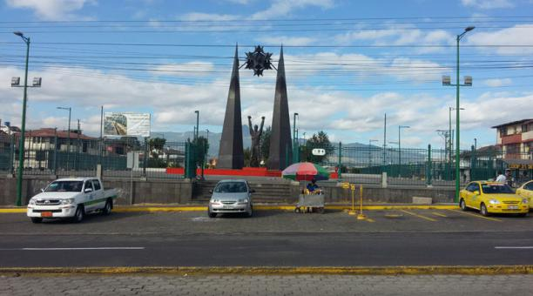
ASPECTOS GENERALES: INTRODUCCIÓN
El estudio, diseño de tráfico y vialidad de una ciudad es tan importante como el de una carretera
La plaza central de Rumiñahui (Parque Turismo), Fuente: El Comercio 2016
3

Slide 4
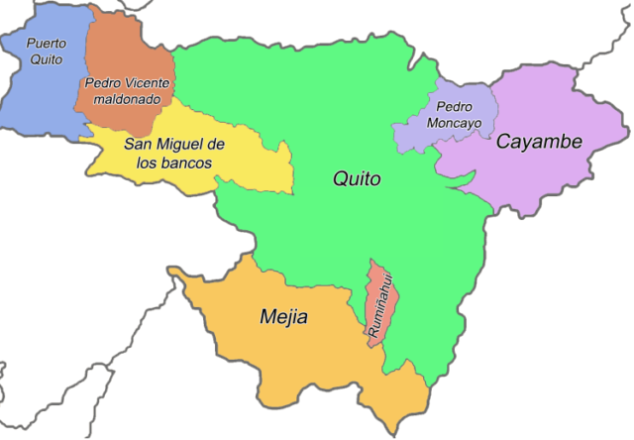
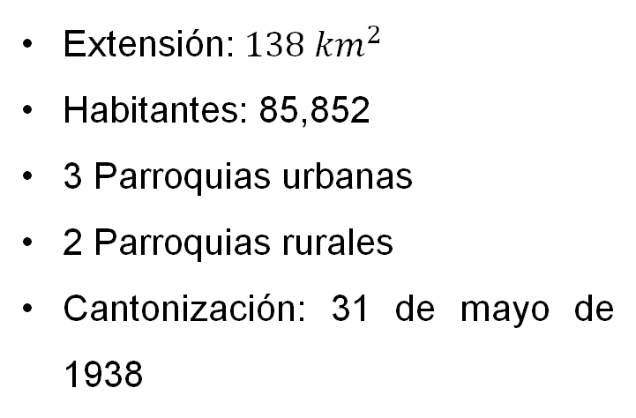
ASPECTOS GENERALES: ANTECEDENTES
Extensión: $138 {km}^{2}$
Habitantes: 85,852
3 Parroquias urbanas
2 Parroquias rurales
Cantonización: 31 de mayo de 1938
Nota. Como se puede ver Rumiñahui es el cantón más pequeño de Pichincha. Tomado de Jérémy Robert, Robert D’Ercole, Patrick Pigeon and Tania Serrano
4

Slide 5
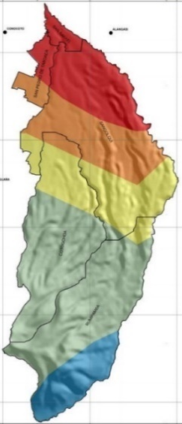
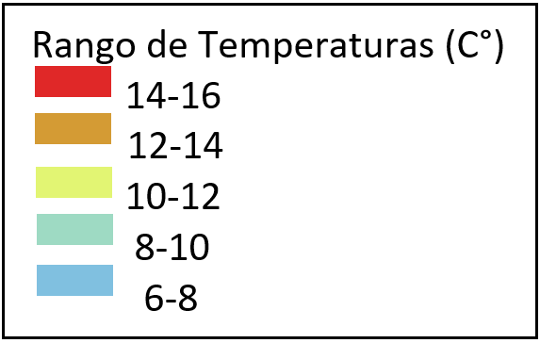
ASPECTOS GENERALES: LOCALIZACIÓN
Administración Zonal del Valle de los Chillos (AZVCH):
Alangasí
Amaguaña
Conocoto
Guangopolo
La Merced
Pintag
Administración del Cantón Rumiñahui:
Sangolquí
San Pedro de Taboada
San Rafael
Cotogchoa
Rumipamba
Fajardo
Nota. Las temperaturas son promedios por lo que pueden variar a lo largo del año. Tomado de (GAD Municipal Cantón Rumiñahui, 2019)
5

Slide 6
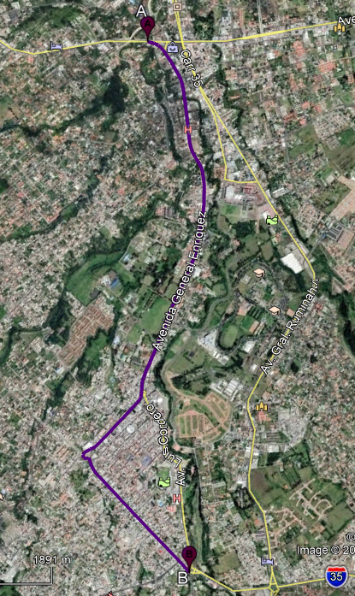
ASPECTOS GENERALES: SECTORIZACIÓN DEL PROYECTO
Eje de la Avenida General Enríquez entre la Avenida Ilaló y el monumento al Maíz
Tomado de (Autores, 2021)
9

Slide 7
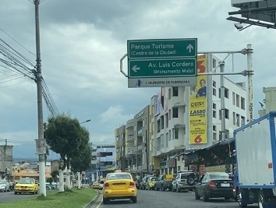
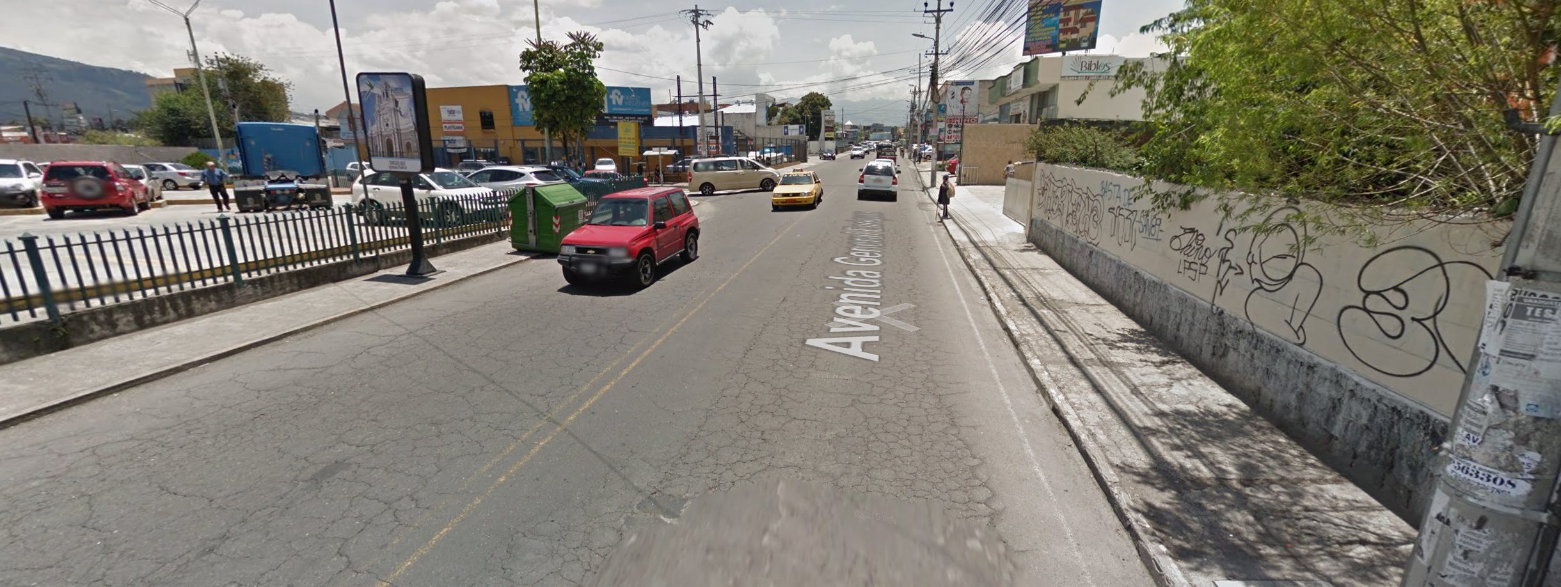
PLANTEAMIENTO DEL PROBLEMA
Nota. Avenida General Enríquez, sector “El Triángulo”. Tomado de (Maps, 2020)
Nota. Avenida General Enríquez, sector “River Mall”. Tomado de (Autores, 2021)
11

Slide 8
OBJETIVOS
Objetivo General
“Análisis de accidentabilidad, seguridad vehicular y peatonal en el eje longitudinal de la Avenida General Enríquez entre la avenida Ilaló y el Monumento al Maíz (El Choclo)
12

Slide 9
OBJETIVOS
Ubicar y mapear las intersecciones de señalética horizontal y vertical
Investigar sobre los sitios de mayor afluencia de peatones
Analizar de los records históricos de accidentabilidad dentro del tramo de estudio
Ubicar las paradas de transporte público de buses y taxis
Investigar sobre las líneas de buses y servicios que ocupan en eje vial de estudio, con un mapeo y tiempos de ocupación
Investigar el tipo de comercio, sitios de parqueo, y paradas sobre el eje vial de estudio, así como las condiciones para el peatón
Analizar y determinar el tipo de tráfico en las horas pico determinadas por el GAD
Resumir en un mapa con codificación el eje vial con toda su información
13

Slide 10
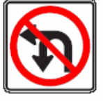
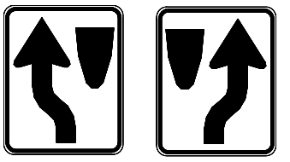
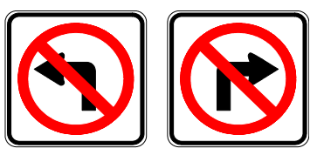
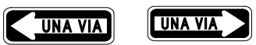
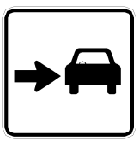
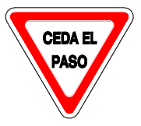
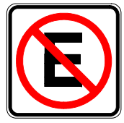
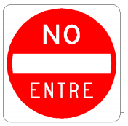
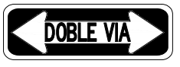
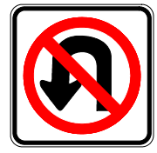
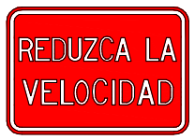
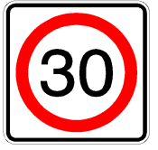
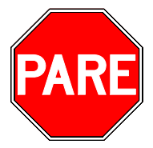
SEÑALÉTICA VERTICAL: REGULATORIAS
Tomado de (Instituto Ecuatoriano de Normalización, 2011)
15

Slide 11
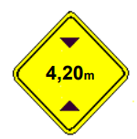
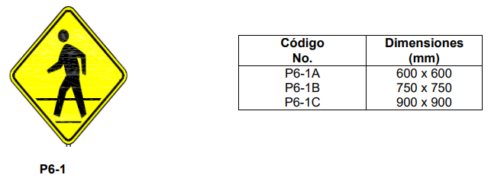
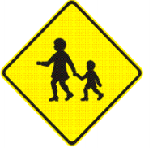





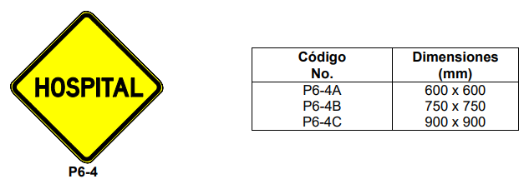






SEÑALÉTICA VERTICAL: PREVENTIVAS
Tomado de (Instituto Ecuatoriano de Normalización, 2011)
16

Slide 12

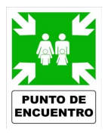
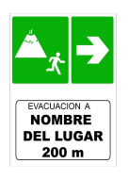




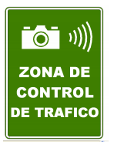
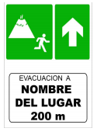
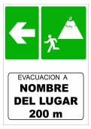



SEÑALÉTICA VERTICAL: INFORMATIVAS
Tomado de (Instituto Ecuatoriano de Normalización, 2011)
17

Slide 13
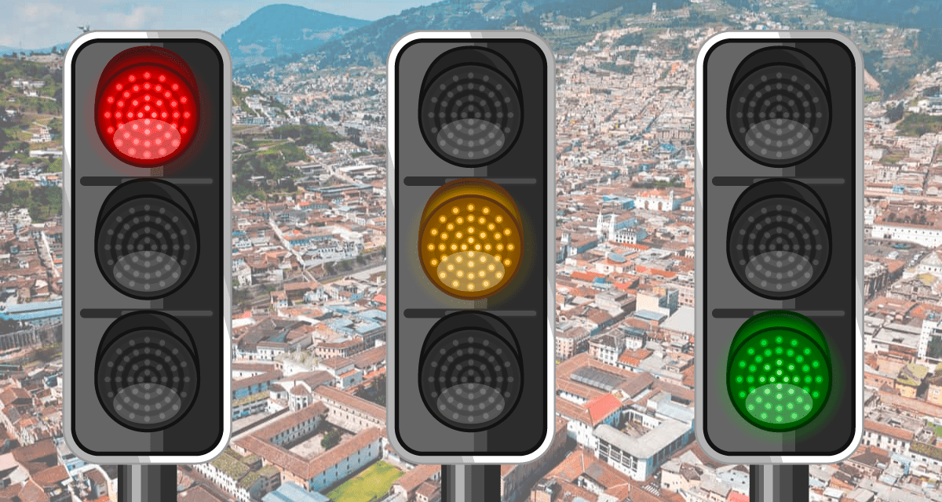
SEÑALÉTICA VERTICAL: VARIABLES
Tomado de (Diario salud, 2020)
18

Slide 14
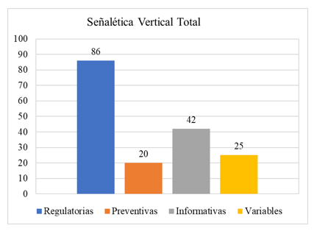
SEÑALÉTICA VERTICAL: CUARTO EJE
Eje de la Avenida General Enríquez entre la Avenida Ilaló y el monumento al Maíz
22

Slide 15
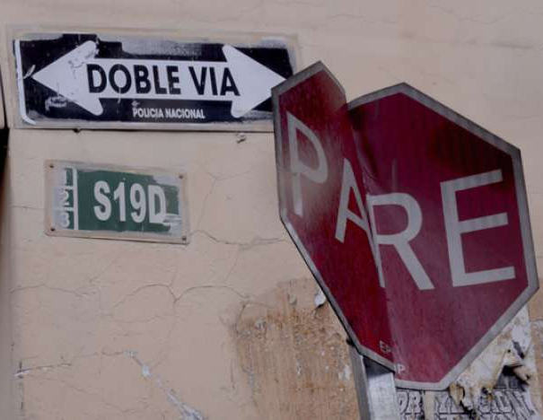
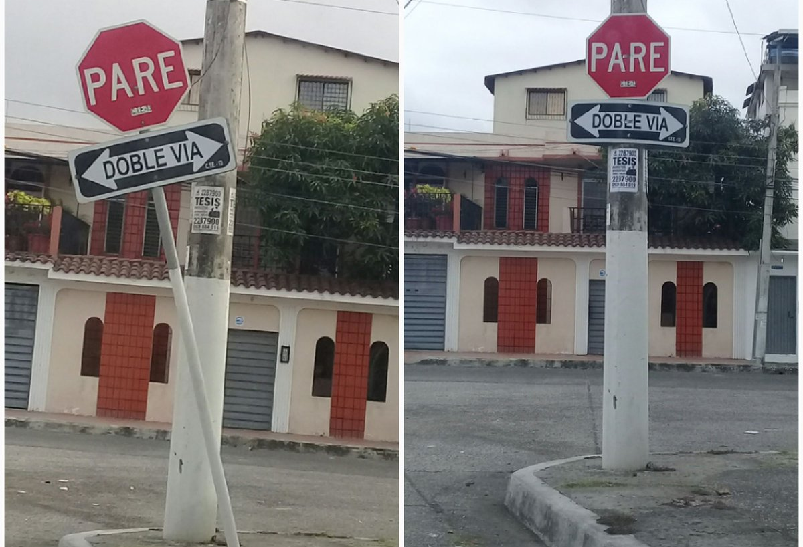

SEÑALÉTICA VERTICAL
Tomado de (El Telégrafo, 2018)
24

Slide 16
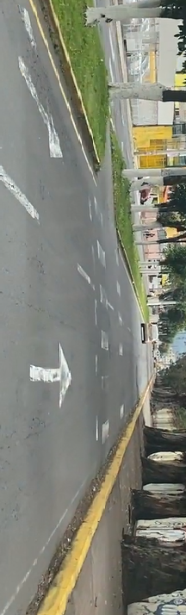
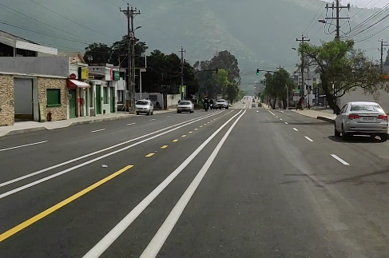
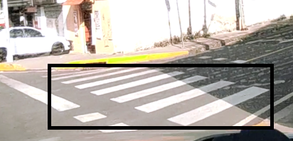
Señalética Horizontal
Señalización Vial. Parte 2, año 2011
SEÑALÉTICA HORIZONTAL
LONGITUDINAL |  |  |  |  | TRANSVERSAL |  |  |  |  | SIMBOLOS Y LEYENDAS |  |  |  |  |  |  |  | PARTERRE
Borde | Separación de carril | Prohibición | Doble línea continua | Continuidad | Pare | Ceda el paso | Cebra | Cruce controlado | Logarítmicas | Flechas | Parterre | Rejilla | Bus | Taxi | Redondel | Resalto | Parqueo
DESCRIPCIÓN DE LA CUADRA
Señalización horizontal transversal
Símbolos y Leyendas
Señalización horizontal longitudinal
25

Slide 17
Avenida General Enríquez – El Choclo
Margen Izquierdo 36 Cuadras
Margen Derecho 34 Cuadras
29

Slide 18
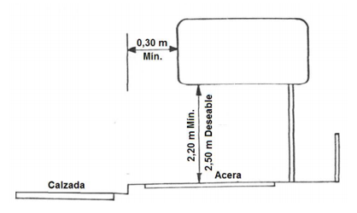
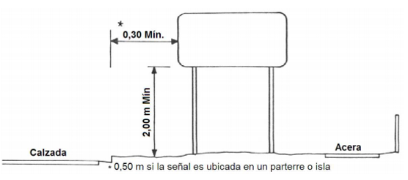
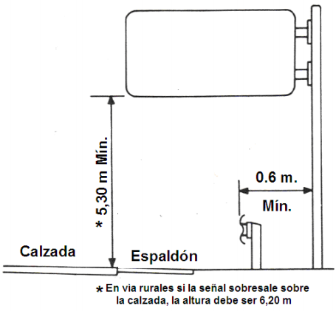
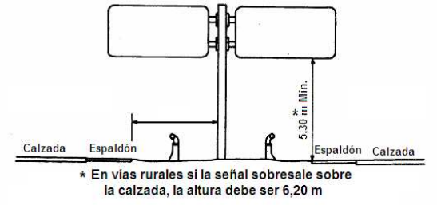
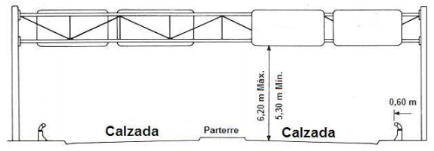
Señalética Espacial
RTE INEN 004-1:2011
RTE INEN 004-1:2011
32

Slide 19
Avenida General Enríquez – El Choclo
# Señales Espaciales | 7
34

Slide 20
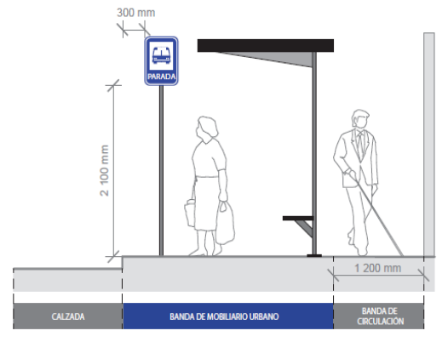
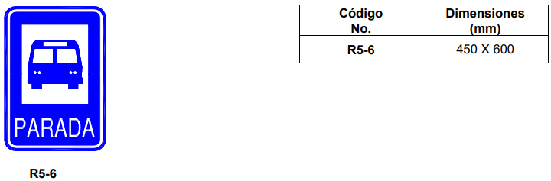
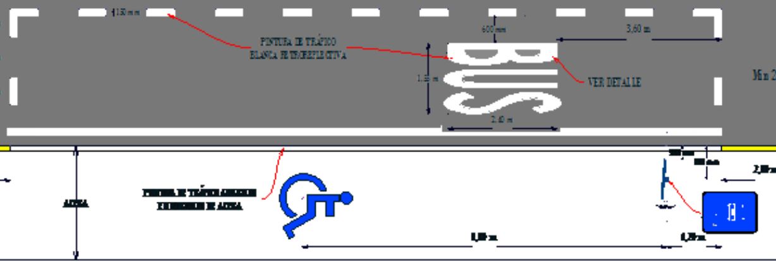
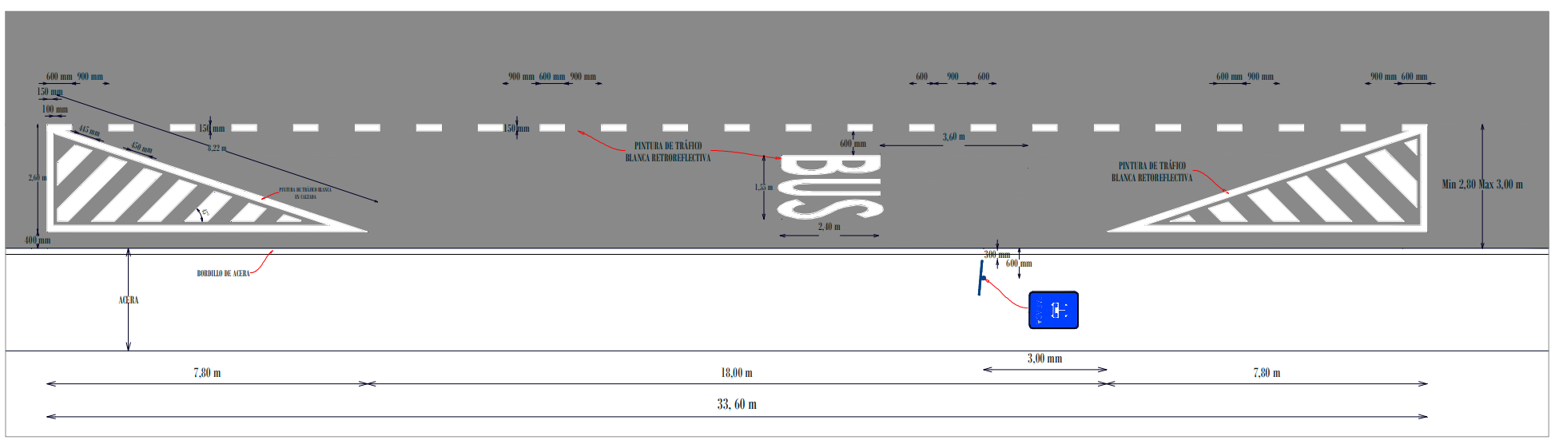
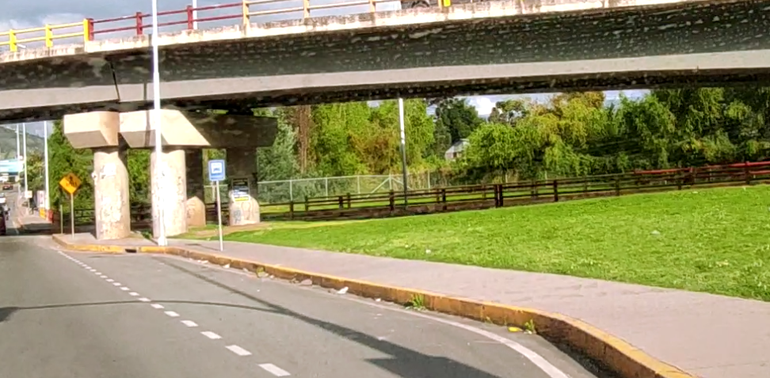
Paradas de Buses
NTE INEN 2292 – 2017
Lugar de espera
Señalética
35

Slide 21
Avenida General Enríquez – El Choclo
# Paradas de buses | 26
39

Slide 22
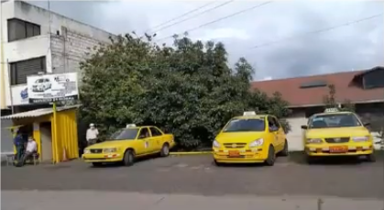
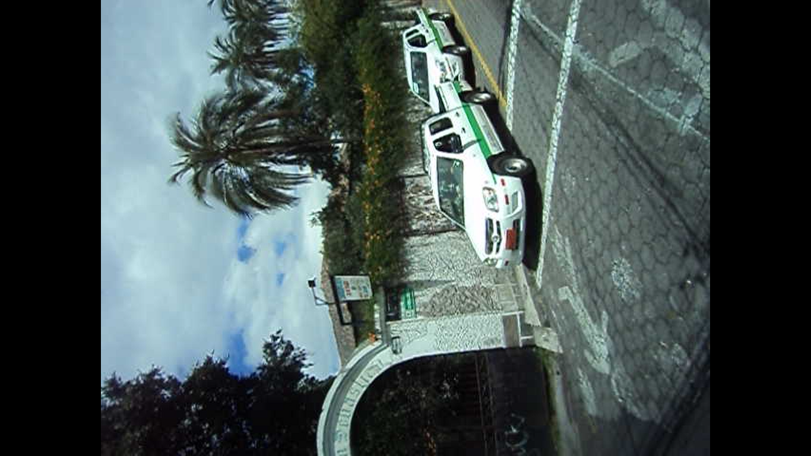
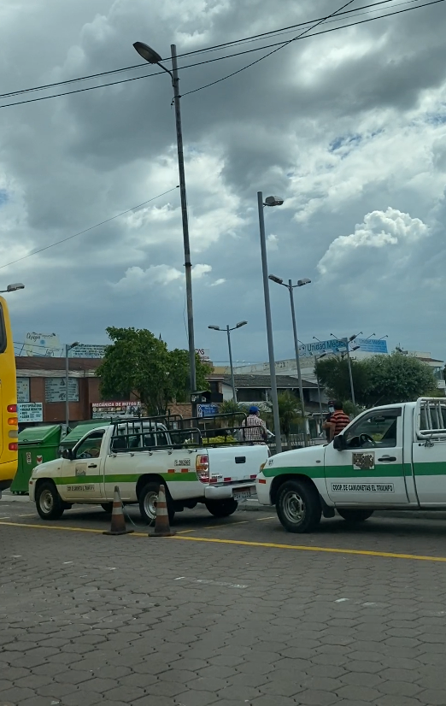

Paradas de taxis y camionetas
Trasporte de pasajeros
Trasporte de carga liviana
Cooperativa “Supervall”
Cooperativa “28 de Marzo”
Av. Calderón
Cooperativa “El Triunfo”
Parque de San Rafael Eduardo Kingman
Cooperativa “Quimbo”
25 Cooperativas de Taxis, 1031 unidades. (Plan de desarrollo y ordenamiento territorial)
42

Slide 23

Paradas de taxis y camionetas
Señalización Horizontal (INEN)
Tomado de (Instituto Ecuatoriano de Normalización, RTE INEN 004-2:2011)
43

Slide 24
Avenida General Enríquez – El Choclo
# Paradas | 4
45

Slide 25




Plataformas Digitales
47

Slide 26




Estacionamiento Público
Señalización Vertical
Señalización Horizontal
Tomado de (Instituto Ecuatoriano de Normalización RTE INE 004, 2011)
48

Slide 27

Estacionamiento Público
Parqueadero en Paralelo
Ubicación: Av. General Enríquez
(Calle Chone – Calle Jipijapa)
# Puestos: 15
Av. General Enríquez
Calle Chone – Calle Jipijapa
49

Slide 28


Prohibición de estacionamiento
Señalización Vertical
Señalización Horizontal
Tomado de (Instituto Ecuatoriano de Normalización, RTE INEN 004, 2011)
51

Slide 29


Vehículos estacionados en zonas prohibidas o sin señalización
Av. General Enríquez
Av. Calderón
52

Slide 30


Locales con parqueaderos propios
Estacionamiento “WildBull”, entre Río Corrientes y Río Pastaza
Local PINTULAC, Av. Calderón
53

Slide 31

Equipamiento Comercial
Procedimiento de identificación
Alimentación (A)
Comercial (C)
Deporte (D)
Educación (E)
Residencial (R)
Salud (S)
Social (SO)
Otros (O)
CONTEO TOTAL DEL EJE
NOMBRE | DESCRIPCIÓN | TIPO
 |  | A | C | D | E | O | R | S | SO
CONTEO TOTAL DEL EJE - MARGEN DERECHO |  | 34 | 233 | 0 | 6 | 12 | 83 | 20 |  | 4
CONTEO TOTAL DEL EJE - MARGEN IZQUIERDO |  | 44 | 335 | 0 | 2 | 15 | 108 | 18 |  | 9
TOTAL |  | 78 | 568 | 0 | 8 | 27 | 191 | 38 |  | 13
TOTAL DE COMERCIOS |  | 923
54

Slide 32
Avenida General Enríquez – El Choclo
# Total de Establecimientos: 1148
59

Slide 33




Accidentabilidad
1
3
Fase operativa de la vía
Diseño y equipamiento vial bien ejecutado
Plan de mantenimiento vial adecuado
Accidente sobre la Vía E35. (Los Chillos Online, 2020)
Accidente sobre la Autopista General Rumiñahui. (Metro Ecuador, 2019)
4
2
Accidente sobre la Av. General Enríquez. (La Hora, 2016)
Accidente sobre la Av. Ilaló y Av. Ponce Enríquez. (AMT, 2019)
61

Slide 34


11. Accidentabilidad
Tabla de emergencias relacionadas con accidentes de tránsito en las siete vías del cantón Rumiñahui.” . (ECU - 911, 2021)
Documento de emergencias relacionadas con accidentes de tránsito. (ECU - 911, 2021)
62

Slide 35
Accidentabilidad
1
No. | Eje Vial | Accidentes registrados | Accidentes con heridos
1 | En el eje longitudinal, de la avenida general Enríquez entre la avenida Ilalo y el monumento al Maíz (El choclo) | 87 | 34
Imágenes 1. (Autores, 2021)
Tabla de detalle de accidentes de tránsito. (Dirección Zonal de Estadística 2-9 , 2021)
63

Slide 36

Conteo vehicular
1
Formato de toma de datos. (Autores, 2021)
No. | Eje Vial | Ubicación del conteo in situ | Volumen de tráfico | Fecha y hora
1 | En el eje longitudinal, de la avenida general Enríquez entre la avenida Ilalo y el monumento al Maíz (El choclo) | El Triángulo | 1721 | Jueves 21 de enero de 17h00 a 18h00
Tabla de resumen de volumen de tráfico en los diferentes ejes viales de estudio. (Autores, 2021)
Imagen 1. (Autores, 2021)
64

Slide 37


Registro de buses
Rutas de transporte – cantón Rumiñahui. (GAD RUMIÑAHUI, 2019)
65

Slide 38


Registro de buses
Portada Plan de Desarrollo y Ordenamiento Territorial Cantón Rumiñahui. (GAD Municipal Cantón Rumiñahui, 2019)
Cronometraje de tiempo de viaje. (Autores, 2021)
No. | Eje Vial | Bus | Recorrido | Tiempo | Distancia | Velocidad promedio
1 | En el eje longitudinal, de la avenida general Enríquez entre la avenida Ilaló y el monumento al Maíz (El choclo) | Los Chillos, Marco Polo | El Triángulo – Redondel del Choclo | 11,25 min | 5,18 Km | 27,62 Km/h
Tabla resumen de recorrido de buses en los ejes viales en estudio. (Autores, 2021)
66

Slide 39

Mapeo de resultados en Google Earth Pro
67

Slide 40

Nomenclatura
A= Eje longitudinal, de la Avenida General Enríquez, redondel River Mall y avenida Luis Cordero entre la avenida Ilaló y el monumento al Maíz (conocido como el choclo)
B= Eje transversal, en la Avenida Calderón, sectores San Pedro de Taboada – El Choclo- El Colibrí –E35 sector Santa teresa
C= Eje longitudinal, de la Avenida General Enríquez entre la Avenida Ilaló y el monumento al Maíz (conocido como el choclo)
D= Eje central longitudinal, en la Avenida General Rumiñahui sectores Puente 9 - El Triángulo – El Colibrí – Inchalillo
E= Eje transversal Avenida Ilaló, sectores camino antiguo a Conocoto, Bocatoma – El Tingo - vía a la Merced
69

Slide 41

Al ingresar en el link encontramos una hoja de cálculo con datos de:
Paradas de buses
Paradas de Taxis
Equipamiento Comercial
Señalética Vertical
Señalética Horizontal
Características propias de la vía
Señalética Espacial
Calificación de la cuadra dentro del eje
70

Slide 42
CONCLUSIONES
71

Slide 43
El eje longitudinal de la Avenida General Enríquez entre la Avenida Ilaló y el Monumento al Maíz (El Choclo) presenta una configuración de locales principalmente de tipo comercial que representan el 58.88% del total, distribuidos tanto en el margen derecho como en el margen izquierdo.
El equipamiento vial del eje longitudinal en estudio de manera general se encuentra en un nivel medio (amarillo en la escala de colorimétrica) lo que refleja que el equipamiento vial se encuentra incompleto y por otra parte la señalética existente presenta daños leves.
El transporte público de las líneas de buses: Los Chillos, Marco Polo, CONDORVALL y Turismo, atraviesan todo el eje longitudinal en estudio con un tiempo promedio de 11.25 minutos.
Los ejes con mayor densidad de locales comerciales y señalización del Valle de los Chillos están comprendidos por la Avenida General Enríquez, Avenida Luis Cordero y el tramo de la Avenida Calderón desde el redondel del Mega Santa María hasta el redondel del Choclo, generando grandes flujos de vehículos y peatones, sin embargo, va reduciendo la concentración de locales y señalización a medida que se aleja del centro urbano como es la Av. Ilaló. Por otro lado, la Av. General Rumiñahui es la que presenta mayor flujo vehicular y accidentabilidad, pero la concentración de accidentes incrementa al acercarse al sector del Triángulo conformado por la intersección de varias arterias de alto nivel.
72

Slide 44

RESULTADOS DE GOOGLE EARTH
77

Slide 45

Todo el análisis mencionado anteriormente, debe ser considerado como una herramienta primordial utilizada para la correcta toma de decisiones en cuanto a la implementación de señalética en los lugares más necesitados y al mantenimiento en los lugares de mayor desgaste.
78

Slide 46
RECOMENDACIONES
79

Slide 47
Se recomienda la implementación de proyectos destinados a fortalecer las falencias en la señalética vial, con el fin de precautelar la vida y la salud de todos los usuarios, realizando trabajos de mantenimiento en las zonas con calificación que solo presentan desgaste y daños leves, y trabajos de reparación y reacondicionamiento en los que presentan daños graves. Sería favorable la más pronta intervención, debido a que los flujos tanto vehicular y peatonal se verán aumentados una vez que se termine el estado de confinamiento y teletrabajo.
Es necesario implementar señalética inclusiva, que brinde una guía adecuada a usuarios con capacidades especiales. Es importante que la vía y su señalización brinde total seguridad a todos los conductores de vehículos motorizados, como también a los ciclistas y sobre todo al peatón, siguiendo lo establecido en las normativas INEN y las Normas de Diseño Geométrico de Carreteras vigentes.
Se deben realizar intervenciones en las zonas que presentan el mayor registro de accidentes, con mantenimiento o incluso añadiendo señalización que sea necesaria previo estudio, como el sector del Triángulo que presenta una concentración de accidentes principalmente por las intersecciones de vías de gran flujo, esto se logrará con el apoyo de las autoridades del municipio y las agencias de control de tránsito.
80

Slide 48

Existe otra plataforma gratuita que puede brindar un servicio integrado de transporte público para un funcionamiento intermodal, esta es “Google Transit”, en ella se proporcionan especificaciones para intercambiar información de transporte público estática y en tiempo real, incluidos datos sobre paradas, rutas, horarios, alertas de servicio y otros detalles. Esto permite que definiendo los puntos de partida y de llegada del viaje deseado, la plataforma indique las alternativas de transporte disponibles, priorizando la más conveniente.
81

Slide 49




82

Slide 50

En cuanto a la aplicación de proyectos de implementación de señalética se recomienda tener en cuenta:
83

Slide 51



Consejo Municipal
Contratación pública
Entidades Gubernamentales
84

Slide 52
GRACIAS
85

